Slide 1
写论文
1.第1步是读，找论文，精读成精
2.第2步才是写，1) 先抄后写，2) 构造文章， 3）找对刊物，

Slide 2
先读后写
1.第1步是读，
找论文
精读成精
2.第2步才是写，
1) 先抄后写，
2) 构造文章题目
3) 找对刊物发表，
4) 收集关键词
5) 构筑大纲，开写
a.背景和意义， b.方案与方法，c.结果和讨论

Slide 3
1.第1步是读
找论文
https://xueshu.baidu.com/
精读成精
分析现有论文的题目，总结论文题目的书写特点
论文的架构，
More http://lightin2023.cn/a/read.pdf

Slide 4
先读后写
读1：大论文
读2：小论文
学位论文举例说
双击打开
读有两个目的：
一个是为了了解，为了做论文；
一个是为了写作，为了写论文。
双击打开

Slide 5

毕业论文，硕士论文评语： “3+4”
“3”是：开题具有现实意义并兼顾学术性，选题难易适中、工作量饱满，课题进展顺畅。
“4”是：学术调研充分系统，研究思路具体清晰，实验设计合理可行，结果明晰分析明了。
3+4 = 目标+内容，what+how。

Slide 6
2.第2步才是写，
1) 先抄后写，
抄：抄题目，超摘要，按规定
规定是：每句话写成一段，像这样

Slide 7
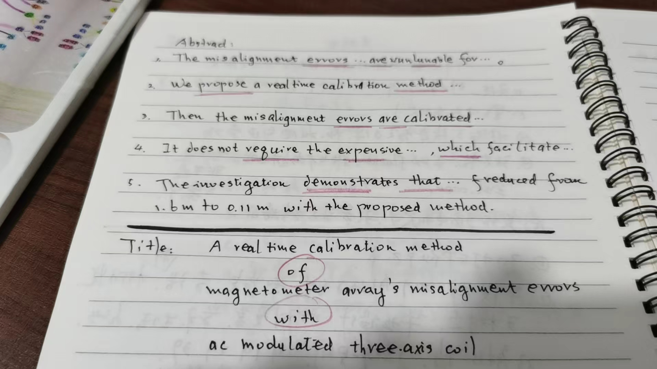
像这样
抄标题，
抄摘要，
5 w 1 h.
写论文素质训练

Slide 8
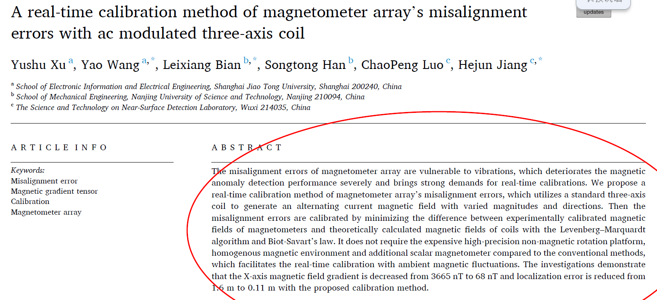
学位论文
写作任何东西之前，写作科技论文之前，先抄这一段文字，至少抄7遍，坚持一个礼拜。
范例
双击打开

Slide 9
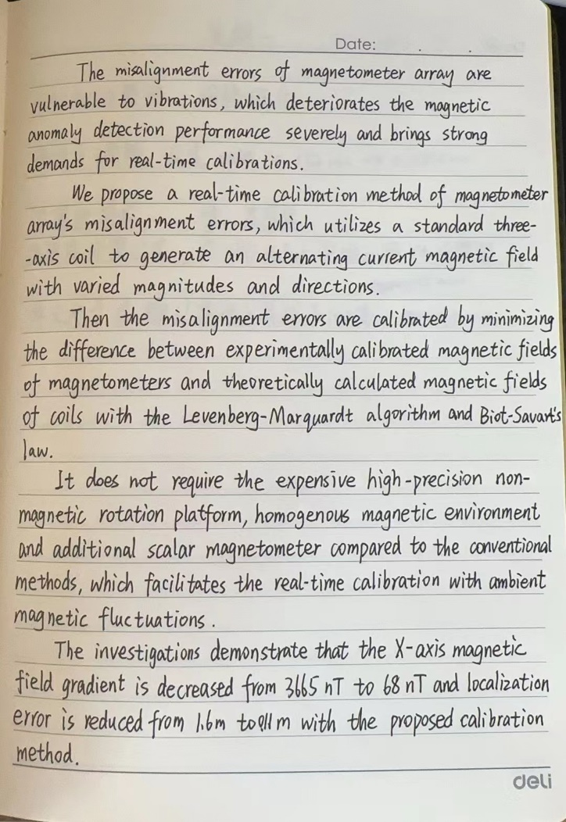
像这样

Slide 10
2.第2步才是写
2) 构造文章题目，
比如:风扇叶片与导流涵道，轮缘驱动涵道风扇，电动轮缘风扇叶片与导流涵道设计与研制方法初探，
3) 找对刊物发表，
4) 收集关键词，
比如，优化推力性能，涵道风扇叶片设计优化，风扇叶片与导流涵道，轮缘驱动涵道风扇，一种cfd与实践结合的，有实验验证的风扇叶片与导流涵道设计方法，无刷电机，轮缘驱动涵道风扇，
5) 构筑大纲，开写
a.背景和意义，如：
Vtol.垂直起降，新能源航空，新一代电力航空发动机，弯道超车，技术第一性原理话语权
b.方案与方法，理论与实践结合，如·
i.理论是cfd和 Fluent数值仿真，首先验证cfd的准确性和正确性，然后是在不同的设计方案当中进行相对比较，主要比较两项重要指标，一向是叶片的设计，包括叶片的形状，叶片的尺寸，叶片的几何，另外一项就是导流涵道，也就是被吸入空气的，在航道当中的流向，尽可能避免扰流，增加层流的含量，减少湍流的含量，增加层流的速度，减少壁面的摩擦，
ii.实践是构造涵道风扇驱动系统，利用现有无刷电机技术和利用3d打印技术，重新设计轮缘驱动电机，利用小电机实现小尺寸验证实验，验证基本原理，以最小的成本验证基本原理，电驱动航空发动机的scaling rule（成本，尺寸，性能成比例），

Slide 11
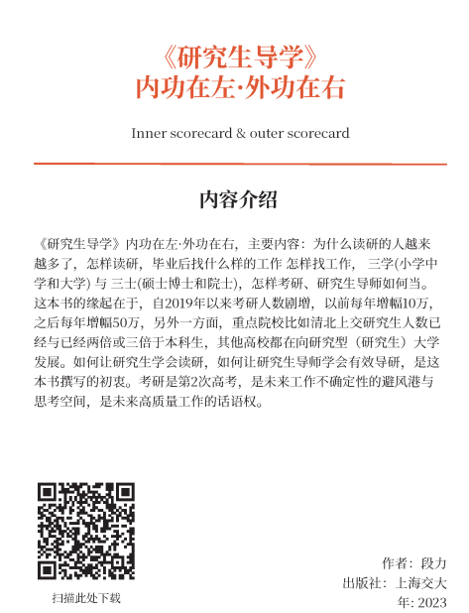
更多

Slide 13

Abstract
摘要：近年来研究生报考人数快速增长，2019 年是历史上报考人数最多的一年，报考人数将近 300 万。国内的重点高 校，如北京大学、清华大学、上海交通大学，研究生的人数已经是本科生的两倍左右了，本文深入的分析了这种趋势的内在 起因和必然性。而对于考入的研究生而言，写作是一项重要的能力，它关乎到一个研究生能否顺利毕业，也是一项在未来工 作岗位上的重要沟通技能。本文以此为起点，总结形成了一套较为体系化的科技论文写作方法，旨在为研究生提供论文写作 上的方法和思路。论文写作有三个要素：一是要学会读，目的之一在于论文的选题，目的之二就是要学习如何写作；二是做 好自己，包括写作的原理、具体方法和规范；三是了解观众，从编辑、审稿人和读者的角度审视你的论文。本文的重点放在 “怎样写”，用具体的实例来说明科技论文的写作方法，包含论文主要架构、标题、摘要、引言、正文和结论的写法，以及 相关写作策略和方法规范。写作策略包含“灰色方块”、写作心理压力、分段论、查重等内容；方法与规范部分，涉及文献 查找和引用、编辑及绘图等实用技巧。阐述了科技论文写作的基本原则和成形过程：从制定大纲、形成论点、搜集论据，经 历“先繁后简”的过程，最后提炼、精化和发表。最后是如何从读者、编辑、审稿人的角度去审视你的论文，寻找能吸引眼 球的亮点，发现文章缺陷及应对技巧。
关键词：研究生写作；科技论文；写作方法；逻辑性；期刊投稿.
¹作者简介：
权振华，上海交通大学法律系 2017 届本科生；
谢子仪，上海交通大学微纳电子学系 2019 届研究生；
段力，上海交通大学电院，科研方向：微纳科技与航空发动机智能化交叉领域，
论研究生论文撰写
- 内容、方法与读者
权振华，谢子仪，段力
上海交通大学电子信息与电气工程学院 通信作者，段力 franklinduan@sjtu.edu.cn
新教育时代
引言 准备工作：怎么读·如何做
1. 怎么读
2. 怎样写 了解观众：谁来看 结论
致谢
1

Slide 14
尤其是近两年，研究生报考人数的比例，已经达到在 读研究生的 30%—40%，远超出前几年 10%—20%的比例， 并且有逐年增加的趋势，这就意味着未来几年将会有更多 的人报考研究生，虽然研究生录取人数也在增长，但其增 速缓慢，完全不能与研究生报考人数的增速相匹配。且近 年来大部分重点高校研究生数量已经远远超过了本科生，
表 1 展示了 2019 年我国四所重点高校的研究生新生和本科 生新生人数，以及在校的研究生和本科生的人数，四所学
校的数据表明研究生的人数无论是在新生招录上还是在总 体人数上都超过本科生人数。在新生录取方面，研究生的
数量也是远大于本科生，如北京大学 2019 年的研究生招 生数量已经达到本科生的三倍，而清华大学、上海交通大
学和复旦大学的研究生招生人数都是本科生招生人数的二
倍以上，由此可见，研究生已然成为重点高校在校生的核 心群体。
研究生报考人数逐年持续增加的原因主要有两个：一 是研究生对于某些大学生来说等同于第二次高考，他们在 高考中没能取得理想成绩，还可通过研究生来达成他们的 梦想；二是为了一个更好的工作，包括更多的工作机会和 更好的工作环境，前者是数量，后者则是质量。对用人企 业来说，更倾向于选择研究生而非本科生，其原因在于研 究生是从学生到工作状态的一个过渡，研究生的过程是一
个非常好的训练过程，可以说研究生的培养，相当于给企 业培养了一个职业人。基于这两种原因，研究生教育非常 重要，必要性非常突出。所以它的数目在逐年增加是合情 合理的。
零散散呈现了碎片状 ⁵ ⁶。与这些文章不同，本论文的突出 特点是：用具体的实例来阐述科技论文的写作方法，说明 写作的三大要素：读、做和写，以及三者之间的联系。如 何读、做、写？首先是“准备工作”，如何读、如何做的问 题；其次是“做好自己”，即学习具体的写作方法；最后是 “了解观众”，就是从编辑、读者的角度，看他们会如何审 视你的论文，从而做到知己知彼，百战不殆。本文力求在 有限的篇幅当中，把这三项内容讲清楚，可作为课用书
总计 | 48739 | 42655 | 38450 | 36233
研究生在 校 | 33032 | 27027 | 22321 | 22610
本科生在 校 | 15707 | 15628 | 16129 | 13623
总计 | 13271 | 12647 | 13409 | 12815
研究生新 生 | 9446 | 9675 | 9248 | 9000
本科 生新生 | 3825 | 2972 | 4161 | 3815
 | 清华大学 | 北京大学 | 上海交通大 | 复旦大学
Table 1 表 1 2019 年四所重点高校新生及在校生统计 ¹
新教育时代
2
在我国，研究生占大学生的比例以及研究生报考人数 都在逐年增加，1989 年研究生报考人数仅有 8 万人，而 2019 年就达到 264 万人，三十年翻了 30 倍（见图 1）。
图 1 展示了从 1989 年—2019 年之间我国研究生报考人
数与招录人数的变化曲线。在 1989 年时，研究生报考人
数为 8 万人，高校招录人数为 2.9 万人。随后研究生报考 人数和招录人数总体呈上升趋势，而报考人数增速要远大 于招录人数。在 2019 年，研究生报考人数为 264 万人，高
校招录人数为 64.75 万人。
而对于研究生来说，写作是一项非常关键的能力项， 它关系到能否毕业，能否达到一个合格的研究生标准。本 文就是针对研究生“写”这项能力进行阐述，介绍一些注意 事项及技巧。以往关于科技论文写作的文章，大部分是从 编辑的角度出发论述如何写文章 ²，而不是从科研工作者、 写作者的角度来描述如何写科技论文，在写作方法上不够 具体，操作性不强 ³，且这些综述文章多像经验之谈 ⁴，零
图 1 1989—2019 我国研究生报考与招录人数统计图
研究生
2020
引言
2000
年份
本科
学
人口
0.01
1980
1000
100
10
1
0.1
增长百分比 %

Slide 15
技论文写作的方法和技巧，有利于更好的展示你的成果。 表 2 通过一个实例来帮助大家了解科技论文是什么，以一 个很通俗化的“洗袜子”为选题，采用不同的表达层次，体 现出从本科生到博士生所涉及的深度与层次，深化与细致 的程度。
文具体的写作过程，包括科技论文写作的总原则、写作的 逻辑和顺序、科技论文的结构以及如何撰写标题、摘要、 引言、正文和结论，同时介绍写作过程中的一些技巧。第 三步是了解你的观众，明确要写给谁看，介绍编辑和审稿 人的状况。撰写科技论文的辅助部分，比如参考文献、图 表、论文的模板格式，两大常用工具（使用 Word 来撰写 科技论文的实用技巧，用 Excel 加 Origin 做符合出版规范 的科学曲线和图表）的用法，随文附有链接。下图示出了 本文写作的提纲和基本内容：
博士生毕业论文 子方法对袜子臭度的衰减作用及其表征 ……
本科生毕业论文 硕士生毕业论文 ✦第一章，什么是袜 ✦第一章， 洗 袜子的 ✦第一 子，为什么人要洗袜子 定义及其历史演变，不同 ✦第二章，手洗袜子 ^{洗袜子方法对比及存在问} ✦第二 的技巧 ^{题} …… ✦第三章， 科 学地表 _{✦第三} 征洗袜子的效果，洗衣粉 _{Stokes/Fou} 用量、水温对洗袜子过程 的影响 ……
章，袜子的发明对于人类社会的 价值以及其设计上的不足
章，基于生物质能和电能的洗袜
章，基于 Naiver-
rier/Fick 方程的洗袜子过程中动 量、热量、质量传递模型建立
表 1 以“洗袜子”为主题的学士、硕士、博士论文层次对比
新教育时代
3
籍 ⁸ 的辅助性读本，帮助初学的科研工作者写作科技论
文。当然，科技论文的水平也不仅是体现在这些表达方式 上，真正起核心作用还是论文的内容与创新，这才是论文 的核心环节、灵魂所在。科技论文写作不是一种知识，而 是一种能力，写作当中的方法、技巧和隐含的一些含义， 是需要读者用心体会的，通过不断的练习和实践才能培养 起来。
科技论文主要用于对科学技术研究成果的描述，一篇 好的科技论文可以展现出你的研究能力和水平，而掌握科
可以看到，从学士到博士，理论含量在深度与广度方面都 在逐渐增加，所用的语言也越来越科学化，更加阳春白雪。 一个科研工作者需要和同行进行学术交流，使用一些学术 语言是必要的。通俗的讲，要想活下来，首先要把简单的 事情复杂化，才能显出自己的水平和深度。这项技能在研 究的初期是必要的，但是要从科研工作者变成一个大师， 必须能够做到可以把复杂的东西变得简单，用很简单话道 出一个很复杂的东西。
科技论文的写作过程可分为三步。第一步是准备工作， 包括如何读、如何做。第二步是做好自己，主要讲科技论
7

Slide 16
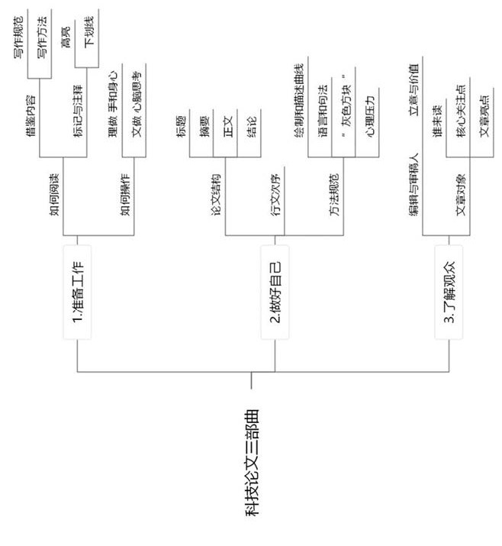
科技论文主要有两大类。一类是科技报告型，即描述一项具体的科学技术研究的成果或者进展。另一类是综述性科技论 文，这类科技论文不要求在内容上的首创性，更多的是要求撰稿人在综合分析与评价了现有资料后，提出在特定时期内有关 专业课题的发展演变规律和趋势。这类在写作时着重评述，即通过回顾、观察和展望，提出合乎逻辑的、具有启迪性的看法 和建议。这两类文章的写作结构和方法不甚相同，会在本文中以一一论述。
1. 怎么读
科技论文写作可分为两个步骤，其一是阅读，这是论文写作中准备工作的核心所在；其二是做，这里指作为论文素材的 “实验部分”，该部分是具体的手动操作过程，区别于阅读部分。
在准备工作中，阅读是第一个步骤。读的目的之一是在于后期的“写”，通过该过程仔细研究文章的具体写作方法。这个 研读的过程可通过“抄”来进行，即“用笔来抄写”而非计算机中的复制和粘贴操作。这里的“抄”不是指抄袭（抄袭是违背学术 道德的），而是“抄”指具体的写作规范、写作方法，并非写作内容。弗朗西斯培根讲过，抄写会培养人的准确和精确。通过 抄写体会写作规范，没有学会抄，就不知道怎么去写。读的另外一个目的是为了做，通过了解前人的工作，分析他们的不足， 形成自己解决问题的思路，从而引导自己去进行实践。
就具体如何读而言，阅读的方式可分为两部分：技法和内容。前者的目的在于了解写作结构，练习写作方法和技巧，这 里读的重点并非在于内容，而在于技法。具体而言则是后文的“如何写”这部分内容，尽管不懂文章中的专业词汇，但尚可从 中学到写作的规则和技巧；后者的目的在于将论文的工作做好，此处的重点是内容，其意义在于汲取营养来“滋养”作者的科 研工作。
技法的培育要通过精读。精读的方法是：选 5 篇自己觉得非常好的经典的著作或论文，每天精读题目、摘要和引言，以 培养感觉。每日需读上至少一遍，并至少能够坚持一个星期。如有必要可出声朗读，或用笔抄录。在精读的过程中了解文章 结构，体会写作规范，可以此为模板植入作者自己的内容。科技论文写作最实用的方法为“照葫芦画瓢”。如同画画素描的练 习过程。抄写的多了则会由量变引起质变，形成写作的感觉，养成良好的写作习惯和培育正确的写作规范。抄写是一个较好
图 2 完成一部科技论文需要的三个主要步骤
准备工作：怎么读·如何做
新教育时代
4

Slide 17
新教育时代
的学习和练习方法，通过此方法来揣摩论文组织、写作方法和和写作逻辑。概括而言，在研究的初期多数工作主要也都是在 进行模仿，经过量的积累逐渐形成研究者自己的经验与能力。
内容方面的阅读主要在于问出有意义的问题，也就是既有必要性又具有可行性的问题，根据这个问题或论点来选择阅读 材料、组织论据。以这个论点为主干，收集好论据，构建自己的知识树。因为这里是为内容而进行阅读，在阅读过程中，需 做好读书笔记和标记，其中一个较好的方法是，亮高关键的文字加之读书笔记，可以用截图将重要页面放在一个 PPT 内， 以便于稍后在写作中进行引用。面对较为复杂的文献内容，阅读一遍可能尚难以理解，此时可增加阅读次数。如此往复，阅 读的文献积累达到一定量后，曾经生僻难懂的概念此时将变得熟悉并且理解更加透彻，而后逐渐建立起该领域的研究框架。
与阅读工作并行的称之为“做”，没有阅读便不知如何写，而没有具体的“做”则难以写出东西来。“做”可分为两种，“理做” 和“文作”。分为两种的意义在于关于“做”，文科和理科并不相同：理科的“做”以“动手”为主要方式，同时需结合头脑来进行思 考；而文科的“作”则多需头脑思考，这里“作”读 zuo1 音，不“作”zuo1 不足以成文章，由于过于平滑而缺乏戏剧性，难以吸引 文科读者，“不哗众取宠不足以激民愤”。而理科文章重点在于理性、在于实话实说（真实）。当然，文章也需有一定的新意 或新的见解。做出了成绩，便有了写的内容，下面讲述的就是如何把“做”得到的好结果充分表达出来，产生其应有的影响力。
2. 怎样写
下图概括了关于“如何写作科技论文”的基本要点。首先，我们将介绍写作原则和写作逻辑，接着是主体部分：论文结构、 行文顺序和相关写作策略，最后是基本的方法规范及注意事项。其中，“写作总原则”包含了论文的成形过程：从大纲到论述， 最后提炼、发表。“写作逻辑”将根据段落、句子、词汇的层次顺序介绍。论文结构部分包含“标题、摘要、引言、正文和结 论”，而整个论文的行文次序则是从正文和引言开始的。“写作策略”包含“灰色方块”、写作心理压力、分段论、“一气呵成”的 写作方法和应对查重。最后是方法与规范部分，涉及文献的查找、绘制图线、编辑（如 Word）及绘图软件（如 Excel + Origin）应用等。
科研写作最常见的问题之一便是缺乏逻辑，这一点不 受语言的影响。很多人会将写不好英文的论文原因归结于 是英语不好，实际上将它翻译为中文，也未必是一篇合格 的科技论文，在这一点上，中国学生和美国学生并无二致。 常有导师向学生指出：厚厚一本学位论文，洋洋洒洒十几 万字，但是却没有体现出中心思想与各章节的关系，指的 就是写作的逻辑和流畅性、可读性。
那么，何为逻辑？就是要求作者通顺的讲述一个完整 的故事，包含论点和论据，二者的逻辑因果关系应当清晰 明了。可读性强即指就是段与段之间，段中每句话前后逻 辑连贯，不存在中断，否则读者将感到理解困难，产生 “可读性差”的印象。构思论文时有一份大纲，也即写作论 文的思路。跟随大纲来推进写作，便不易偏离逻辑的轨道。 逻辑关系贯穿于整篇论文的始终，不仅包含标题、摘要、 引言、正文和结论的一致性，还有各个段落之间的起承转 合，更深入至段落中句与句间的关联。
2.2 写作中的逻辑
5
一篇科技论文的成型应当经历如下流程：第一步，制 定大纲，包括论点和论据；第二步，详细的论述与行文； 第三步，提炼、精化和发表。从第二到第三步的过程反映 出科技论文并非一气呵成，而往往是经过积累和提炼这一 “加”一“减”两个动作形成的。
一篇成功的科技论文，最重要的就是要讲一个完整的 故事。作者应当根据草拟的提纲将文章逐步扩充，但在陈 述实验步骤的过程中要直击重点，勿需把做过的工作、突 发的状况事无巨细地予以记载，其中走过的弯路、思路设 计的波折和变化，未必需要一一阐述，除非这些负面结果 对于他人具有一定的借鉴意义。正所谓：舍得，舍得，有 “舍”才有“得”，得此要领，才可以有写作普通论文过渡到 发表高水平、即影响因子比较高的英文期刊。由经验可知， 专家对于创新性强且写作规范的稿件，审查速度相对要快。 行文流畅、逻辑通顺的文章，能够很轻易地给审稿人留下 较好的印象。
写作的总原则】
2.1

Slide 18
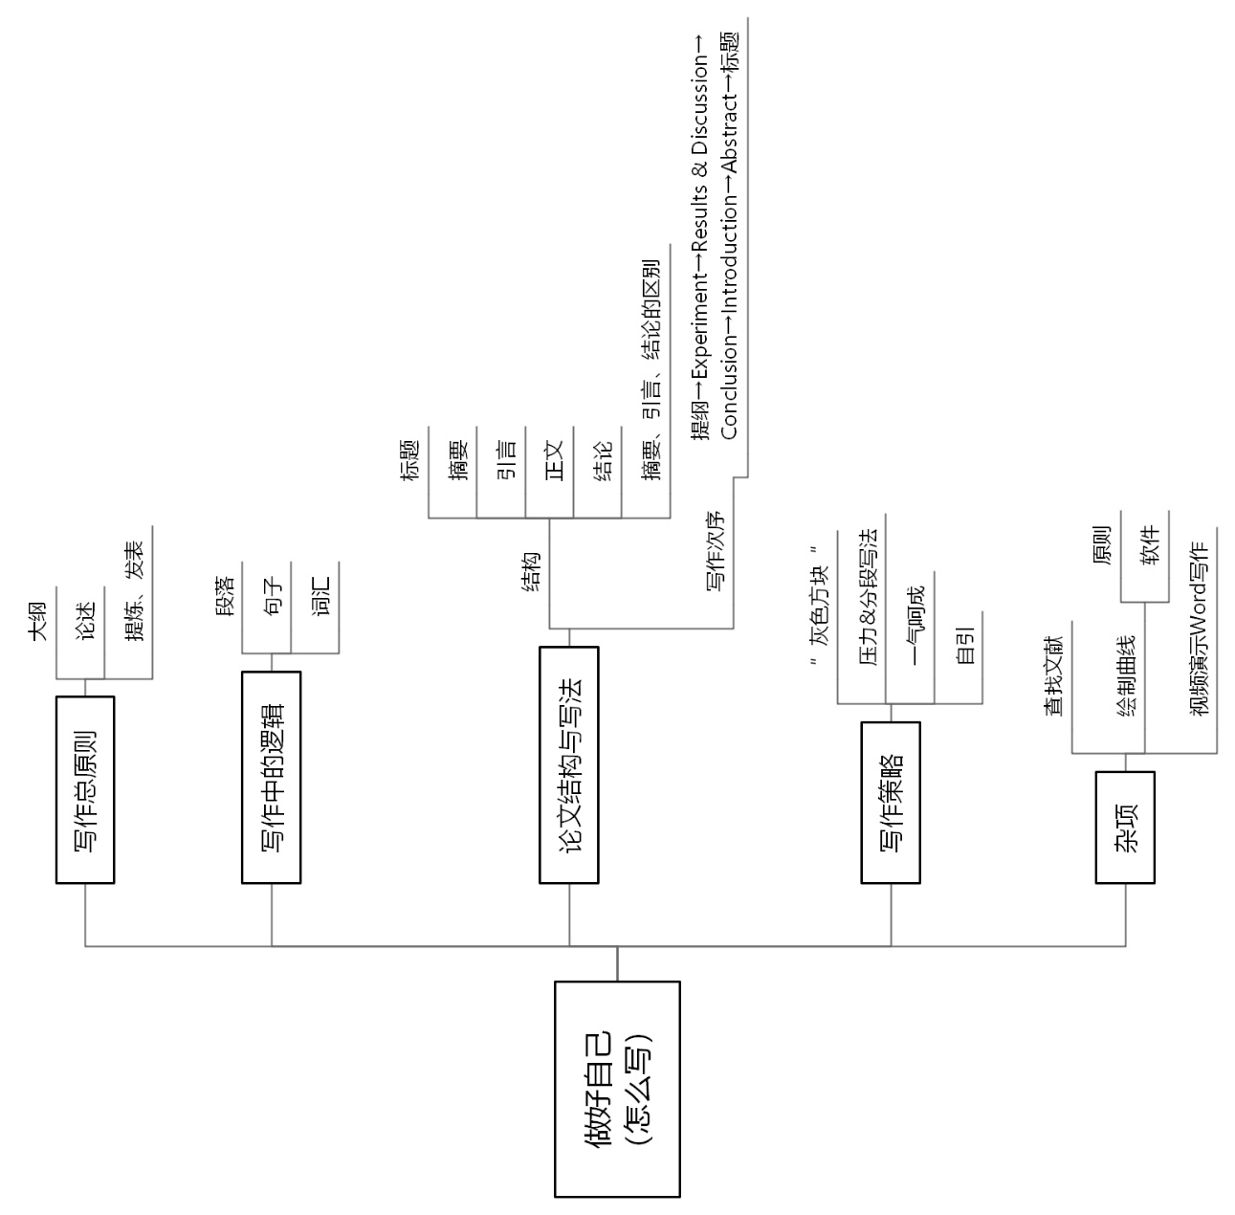
者一个概括的索引，接下来的内容应该是：1.如何基于压 电物理学？2.交叉性和应用导向分别指的是什么？不论哪 一种开头，都应按照逻辑的规则，把问题讲明白，表意连 贯。逻辑性不通顺的问题可以通过“复读”和“回读”的方式 予以纠正，避免“观点来回跳跃”的毛病，去除无关和无意 义的语句，或加入连接过渡，修复逻辑断层。举例如下：
新教育时代
6
段落的逻辑。段落不应太长，每个段落应当着重陈述 一个要点。一般在段首用简短的中心句来点明中心思想， 帮助读者大致了解本段内容，从而决定是否继续浏览或是 否重点阅读。其一是启发式，比如，“下面讲一下使用的 方法”，或者，“那么如何使用呢？”，以此类连接式的句子 来引导下文；其二是总结式，比如，“这个课题是一项基 于压电物理学、交叉性和应用导向非常强的项目”。给作
图 3 关于“如何写”的大纲

Slide 19
析问题、整理思路，使思考的结果全面化、科学化、系统 化。除了以上的部分之外，还有一些其他的杂项部分，比 如关键词，科技领域各类的编号，文章的致谢部分及其项 目资助单位的情况等等，这些都与行业和专业有关，在这 里不做过多叙述。
以上科技论文的格式，是报道科研成果的科技论文的 格式，没有包含关于综述类的科技论文的写法。综述类的 科技论文，是作者归纳 、综合后撰写的论述性文章，对在 一定的时期或范围内某学科或某专题的大量原始文献中摘 取自己认为有价值的资料 ,对其最新的研究现状 、动态 、 进展 、发现 、技术 、观点等等进行综合论述 ⁹。这一类的 论文，多以“ ……研究进展”，“……发展综述”为标题。它可 以帮助读者阅读后能在较短的时间内基本了解某一个领域 的进展状况 ,可为科研节省大量宝贵时间。它一般的写作 内容包括：专题简介、意义和优势、基本方法、一些重要 的结果。然后就是国内外目前发展现状，接着就是关键热 点问题，作者的观点和判断，及其对未来发展趋势的一些 看法。一个好的综述类的科技论文其引用率会很高，它具 有两个特点：第一点是参考文献非常齐全，有“一网打尽” 的感觉，这便给读者提供了便利，能够立即了解到该行业 中从各个不同角度论述同一个课题的所有相关参考文献， 便于其进行课题调研。另外一个特点是“有综有述”，有作 者独特的观点、独特的想法、看问题的高度和视角。如果 仅仅是罗列参考文献，参考文件覆盖的范围不够宽，没有 进行系统的梳理，或者没有作者自己独特的观点、看问题 的角度和高度。好的综述类的文章常常是行业当中的大师 级专家综合多年的经历而写成的，他们对本行业的以前发 表的参考文献非常熟悉，有“精读成精”的感觉，会触类旁 通，对各种不同的观点进行有机的交叉组合，形成独特的 见解和想法，对于未来的科学思路有启迪和引导的意义。
综述文件的关键就是要避免罗列参考文献而没有形成 自己的看法，也就是所说的“只综不述”。应该有“综”有“述”， 将收集到的大量文献进行分析 、归纳，把分散在各篇文献
修改后 | TEM image of the obtained samples in fig 1 shows that the nanowires are single crystalline. |  | In addition，XRD data in Fig 2 show…
操作 | 合并 |  |  | 简化
修改前 | Fig 1 shows the TEM image of the obtained | From the images, one can see that the nanowires are single crystalline. | To further study the crystal phase, | XRD measurement was conducted and the data are shown in Fig 2.
 | 例 1 |  |  | 例 2
表 2 段落修改方式举例
新教育时代
7
句子的逻辑。再者是句子的写作方法。一句中若出现 三个以上存在逻辑关联的事物，对于一般读者来说，就在 语句的理解上产生了难度。从操作层面来说，如果一个句 子超过了 Word 文档的四行，就一定要想办法缩减或分割， 多数读者的大脑不足以处理三行以上的长句信息。例如， 把一个含两层关系的句子，分割成两个各含一层关系的句 子，读起来就会轻松得多。总体的写作宗旨就是尽量把一 个复杂句分割成多个简单句。这样做虽然读来稍显啰嗦， 但必定可以将事情缘由表达清晰。通过写作者对文章重读 第二、三遍，感到句子太短需重新组合的时候，再做适当 合并也来得及。科技文章与文学作品有别，科技文章首先 要把事情讲清楚，然后才轮到文字与句法层面的考究和美 感，如为了避免重复使用相同的词汇，转而使用合适的同 义词替代等等。
词汇。最后是词语的考究。科技论文写作并非文学创 作，除了专业词汇以外，无需刻意展示词汇量的丰富。具 体而言，要用小词、不用大词，比如能用 Use，就不要用 Utilize。而就形容词来说，凡是复杂花哨的能删去则删去， 应保证用词的平实。
一篇科技论文有如下几个主要部分组成：标题、摘要、 前言和绪论（引言）、实验（解析）过程、结果与讨论、 结论、参考文献。其中摘要的结构是 Why + What + How + (more what)；前言和绪论的结构是 Why + Who、When＆ Where + What；实验（解析）过程这部分根据科技论文的 具体类型不同可分为三类具体写法：实验类由“方法”和“表 征”组成、理论类由“基本原理”和“本文提出的新方法和原 理”组成、设计类由“原理和方法”与“设计参量”组成；结果 与讨论包括实验结果、意义与疑义阐释。这里边采用了 “5W1H”来讲述科技论文的结构。5W1H 分别是以下六个单 词的首字母：原因 Why、对象 What、方法 How、时间 When、地点 Where、人员 Who；5W1H 可以帮助写作者分
科技论文的结构与写法】
samples.
2.3

Slide 20
摘要是论文基本思想的概括和提炼，是整篇文章中心 思想的缩影，它决定了编辑是否采用你的论文、读者是否 阅览你的论文。从另一方面来说，摘要也反映了作者的学 术能力，即以简单概括的语言向他人介绍思想、观点及成 果。和标题类似，一份好的摘要应当在一个段落中把 Why、 What、How 这三部分内容包含其中，具体而言，应当简 要地阐明四点：首先，为什么要做这份研究，也就是本论 文所做工作的主要目的（why)；其次，这个工作中做了什 么事（有什么新发现），也就是研究的主要内容(what)； 再次，通过什么方法做的，也就是研究方法(how)，在此 处可以突出论文的创新点；最后，主要的结果与结论 (what/results)，此处可以凸显本论文的研究意义，也就是 主要的研究成果及实用价值。这样的写作方法使编辑和读 者得以在第一时间掌握文章的主要内容。与标题类似，摘 要的位置虽然处于开头，但同样是在正文完稿后撰写成的。 仍旧以上文为例来讲解摘要部分内容的撰写。注意以下的 关键词，我们就能大致把握摘要书写的脉络。请留意加重 字体的部分。
Abstract
Electronic recombination losses at the wafer surface significantly reduce the efficiency of Si solar cells. Surface passivation using a suitable thin dielectric layer can minimize the recombination losses. Herein advanced passivation using simple materials (Al2O3, HfO2) and their compounds H(Hf)A(Al)O deposited by atomic layer deposition (ALD) was investigated. The chemical composition of Hf and Al oxide films were determined by X-ray photoelectron spectroscopy (XPS). The XPS depth profiles exhibit continuous uniform dense layers. The ALDAl2O3 film has been found to provide negative fixed charge (_6.4_1011cm_2), whereas HfO2 film provides positive fixed charge (3.2_1012cm_2). The effective lifetimes can be improved after oxygen gas annealing for 1min. I-V characteristics of Si solar cells with high-j dielectric materials as passivation layers indicate that the performance is significantly improved, and ALD-HfO2 film would provide better passivation properties than that of the ALD-Al2O3 film in this research work.
具体地 ，前 两句话 讲解 了为什 么要 做这项 课题
（Why）。请注意以下的关键词：“significantly reduce the efficiency of … … ” ， “ … … using … … can minimize the recombination losses ” 。 随 后 ， 在 “ Herein advanced passivation …… was investigated.”句中概括了实验对象和研 究方法（What & How），又紧接着在后句 “The chemical composition …… spectroscopy (XPS).”句中补充介绍了实验 手段(How)。最后，在“The ALD-Al2O3 film has been …… in this research work.”句中，在摘要允许的字数范围之内，扼 要地总结了本文的主要结果(what/results)。
通过本例可以发现，尽管由于专业差异，我们对多数 单词感到陌生，但仍然可以把握摘要的基本结构。虽然各
新教育时代
8
中的论点论据进行综合、提炼，然后按自己的思路有条理 地进行阐述，而不只是简单地将自己阅读到的原始文献中 的观点堆砌在一起 ,既无分析 ,也无归纳 ,更无提炼，全段 都是“ ×××的实验表明，……， ×××的实验证实了……”，综 述变成了“论点展示板”。“只综不述”，参考文献不全，又 没有自己的观点，那么这篇科技论文的意义就不大。
下面重点谈的是：如何写常规的科技论文，即报道科 研成果的科技论文（实验、理论、设计等）。
如何撰写标题
标题对于科技论文来说至关重要，它是对于整个文章 内容的提炼，直接决定了编辑是否有兴趣阅读所收到的稿 件。在撰写标题时，既要让读者明白作者在本文中做了什 么、如何做的，还要在此基础上追求新意和创意，也就是 要能够吸引读者的眼球。理想的标题应包括 Why、What 和 How这三部分内容，而由于字数限制，一些标题难以将 Why 和 How 包含其中，大部分的论文题目中以 What 最为 常见，有些则会包含 How。标题的书写应以简洁为宜，与 写作内容尽量吻合，且能够突出文章的亮点所在或创新之 处。在字数上，中文题目一般不超过 20 个字符，英文标
题一般不超过 10 个实词，并要在有限的字数内把三大部 分讲清楚。如果标题实在难以将此三者囊括，则至少要运
用简练的语言把三者置于摘要中，这样才能帮助读者把握 文章的要点。标题虽处于文章的起始，但却不是一开始写
就的，而是需要经过对文章的细致推敲和提炼，最后敲定 的。需要注意的是，即便如此，开始写作前必须要有一份
初稿，包含原始的论点、创意点和出发点，这个初步的标 题可以比较长，包含 Why、What 和 How 这三部分内容。
下面以耿慧娟的文章 ¹⁰为例，对标题的三大部分做出 解释。这个标题是，“Advanced passivation techniques for Si solar cells with high-κ dielectric materials”，其中 “Advanced passivation techniques”属于“What”，“for Si solar cells”属于 “Why”，“with high-j dielectric materials”则属于“How”。在此 标题中，简短的文字包含了 What，Why，How，是较为 成功的一个标题。此外，不同科技论文的特点也因行业而 异。例如微纳材料科技，大体可以分为三种形式：“材料 for 器件”（e.g. Planar carbon nanotube-graphene hybrid films for high-performance broadband photo detectors），其次是 “器件 based on 材料”（e.g. Highly sensitive and ultrafast humidity sensors based on CNT/graphene hybrids ），最后是 “什么样的器件 enhanced by 什么材料或者什么效应”。这样 的模式可以帮助读者抓到文章的重点，比如第一个标题， 重点在于材料；第二个标题，在于器件，第三个则侧重于 方法。
如何撰写摘要

Slide 21
新教育时代
的能力。要把以下要点讲明白：实验的过程、曲线的画法、 结果的描述。在此阶段无需担心“啰嗦”。论文写作是“先做 加法、再做减法”的过程，正所谓“巧妇难为无米之炊”，需
先把“米”准备好，再考虑如何“做饭”的问题；首要是先把 内容铺展开来，而后再作修饰，这才是行文的思路。解决 这类问题的方法是仔细研读一篇业内发表过的论文，如有 必要，在精读过程中可借助手抄的方式来辅助本项技能的 培育。这可以帮助写作者准确地把握论文写作的思路和脉 络，对于写作者今后的科研思维培养大有裨益。
结论部分
结论部分不只是对实验结果进行简单复述。实际上， 结论部分的写作应当注意与引言相呼应，并能够与正文的 其他部分形成参照和联系。结论主要讲述以下内容：通过 数据分析，最后可以得到什么重要的结论和启示、主要发 现及其意义和应用，作者的倾向或者推荐，本研究的不足 和未来的研究方向。如果方法或者研究对象等是主要创新 点，在结论中也要提一下。要注意的是，不是以上的所有 内容都要写，要根据文章而定。在这里不需要重复实验的 细节，注意在英语当中，结论多用现在完成时。
需要指出的是，写科技论文和写学位论文是有所区别 的。学位论文的结论写作则需包含三个要点：第一是概述 研究工作（包括研究意义），分析研究存在的不足（包括 对研究过程、方法以及结果的反思），并思考应当如何改 进；第二是对重要的结论、主要发现及其意义和应用的概 括和论述，这里面需要注意的是，结论不是实验结果的简 单复述，也应当与引言、正文其他部分相呼应；第三是对 后续研究的建议，这一点则体现出作者对该研究领域发展 趋势的把握程度，及对同行所做的相关工作的调研充分与 否。
摘要、引言及结论的区别
摘要 ABSTRACT、引言 INTRODUCTION 的最后一段 和结论 CONCLUSION，三者虽内容有所重叠，但测重点 不一样。ABSTRACT 简要讲述这篇文章为什么要做这件 事，做了什么事，有什么新发现？INTRODUCTION 的最 后一段则多为承上启下，展示本文的研究目的和亮点所在， 应多用事实数据说话，少加个人主观臆断，篇幅需短。 CONCLUSION 是通过数据分析最后可以得到什么重要结 论和启示，不需要再重复实验细节。在英文写作中，摘要 常用一般现在时态，结论多用现在完成时。
首先需有一个初步的大纲，科技论文的大纲即是上文 中科技论文的结构，它形式上类似于“八股文”，格式较为 固定。这里的大纲指的是写作内容方面，需根据具体的情 况，将要写的内容梳理成一个合适的逻辑关系。如上图 2
写作次序
2.4
9
学科常用的专业词汇各异，忽略这一点，它们的写作方法 和思路则大同小异。
引言
引言是摘要的扩充版，虽然二者都没有正式涉及实验 结果，但是这种作为“门面”的内容很大程度上决定了论文 的等级。换言之，对于同样的实验结果，不同的摘要和引 言在写作水平对应了文章所能投递的期刊档次。引言的功 能之一，在于体现文章的立意与高度。尤其对于综述类文 章，引言充分反映出论文中文献引用的丰富度、新颖度、 归纳方法和思路的条理化程度，还向读者展示出选题在行 业内的地位和意义，因此当力求结构合理、逻辑性强、表 达精准、符合规范。
一般地，对于引言的基本结构可分为两段。第一段内 容包括课题的研究背景和目的、前人的研究进展，第二段 陈述作者的贡献。同样可以用 5W1H 的方法进行对应。首 先，“研究背景和目的”部分需要阐明 why，即为什么我们 要写这篇文章？撰写此篇科技论文或人文学论文的意义。 此部分内容已于摘要中有所提及，需要在此基础之上做进 一步扩充和细化。其次，“前人研究进展”部分，是 who, what, where & when，作者需要对同行业相关课题研究者的 工作进行调研，哪些研究者（who）在什么地方（where）、 在何时（when）发表过什么内容（what），他们的研究存 在哪些问题，并加以研读，适当进行总结归纳，形成总汇 和综述。而第二段“作者的贡献”部分，应当概述本文的贡 献、所做的工作、研究方法等内容，及其在摘要中限于篇 幅没有提及的内容，在引言中要加以必要说明。以上内容 可以保证编辑与读者在阅读标题、摘要和引言部分后，能 够产生对于文章内容的大致了解和整体把握，同样也决定 了读者是否有兴趣继续浏览。
实验
一是实验材料、实验设备和实验方法(what & how)；二 是实验经过，具体而言就是研究步骤，或操作流程(how)； 三是实验结果及其分析讨论(what & why)，此处要求作者 思路清晰、逻辑严密，不可随意跳跃，给人以拼凑之感。 将全部研究过程及所需条件囊括在内，使读者得以依照论 文所述，复现该实验过程，体现该研究结果的可重复性与 可验证性，严谨的科学性和逻辑性。
在描述实验方法和实验结果的过程中，初学者经常会 碰到这种问题：实验做得很好，但写不出东西来，不知如 何下笔。这便是前一节讲的“怎么读、怎么做”中的问题， 即读的不够。做论文与做实验，也需要训练一种内功或技 能，即观察和描述的能力。在人文侦探类的文章中，有描 述人的行为、动作、心理的文字部分，很细致、很具体， 这和科学论文描写实验的过程、曲线的画法、实验结果的 描述，有异曲同工之处。从作文角度讲，就是撰写说明文

Slide 22
新教育时代
成勤于写作的习惯，定期的、以规范系统的写作方式对工 作做阶段性总结。按照规范的勤于写作和总结不仅对于论 文的工作进度及其研究方向的把握很有裨益，对于最后大 论文的写作也很有帮助，只需要将现有的整段内容填在大 论文的相关处，然后进行相关的调整，从而使各部分连贯， 成为完整的章节。
写作的压力＆分段写法
部分同学在面对科技论文写作时可能会有种恐惧症，
一想到需写出这么多字、这么多内容，往往会产生心理压
力及拖延症，觉得需要做的东西太多、有难度、难以下笔， 这里推荐用“分段论”的方法来缓解写作的心理压力。分段 的写法指的是，开始写作前，写作者总是容易联想到“需 要阅读一百篇文献和码出至少五千字”，因而刹那间压力 倍增，不知从何入手。事实上，可以把文章细分为若干个 小节，对文章进行细分后，便可着手写作每个小段落，此 时写作者所需考虑的仅仅是针对某段中某个具体方法的具 体参数进行讨论，这样便简化了任务，可以高效完成且没 有太大的压力。这便是分段论的方法，大事化小，各个击 破。做科研工作、写科技论文都是需要付出代价的，要付 出时间和脑力，在这个过程中需要合理安排进程，妥善处 理心理压力带来的拖延症。
写作的连贯性
指的是我们在撰写 A 问题时不要思考 B 问题。这里有
两种可能的状况：其一，写作 A 问题时发现了对 B 问题有
用的材料；或者，写作 A 问题时发现 了 B 问题存在的错 误、疏漏或其他。这时，不要停下进行中的思路，只需用 便签备注一下，然后继续对 A 问题的写作直至完成，再回 过头来整理 B 问题。换言之，在每一具体阶段，我们应当 框定综述的问题，缩小范围。应避免放任写作思路“随兴 所至”，想到什么写什么，而偏离了方向、损失了重点。 这也许是一种写作习惯，导致写作的内容当中逻辑不连贯， 重读写过的内容也可以纠正这些不连贯性。
关于文章的自检
重读自己刚刚写过的文章，目的在于检查写作的错误、
理顺逻辑关系、使语句和文字更加精致，其重读的过程可 以分为精读和快读两种，所谓快读就是像阅读小说一样， 体验它的流畅感。精度就是要检查写作当中的一些错误， 删减一些重复的话。重读是一个自检的过程，可以改正一 些低级的错误。对于每一个写作者来说，在投稿之前都需 要留出两天的时间，每天认真的读一遍，然后再投稿。
关于查重
和其他的文章造成重复的部分主要是引言的部分，在
引用别人工作的时候，要避免整段整句的引用，很多编辑
采用“知网”作为查重平台。“知网”的标准是以“连续 13 个字 符相同为重复”，而且“的”“了”之类的虚词不算。因此在引 用他人文献时，需要避免连续引用 13 个字,比如可以改变
10
所示，便是“如何写”大纲的一个例子。写作开始时，需草 拟勾画出一个大纲，然后按照次序去写，这样才不会造成 结构上的混乱。文章写成后，大纲可能会有一些调整，需 要理顺各个部分的逻辑关系，做一些细致的微调。这是一 个思考的过程，需精选手头已有的资料，以及未来要收集 的资料（下面描述的灰色方块的方法），仔细揣摩，严谨 的衔接各个部分的内容。
在写作的次序上，虽然一篇论文的顺序是①Abstract-②
Introduction- ③ Experiment- ④ Results & Discussion - ⑤
Conclusions 或者①-②-④-③-⑤，但实际操作时应先写的、 最容易下笔的是③Experiment，它其实相当于写实验报告， 记不需动脑的流水账。与此同步进行的就是②Introduction， 而①Abstract 一般放在最后写。以下是推荐的普适性的论 文写作顺序：首先写③Experiment，其次写②Introduction， 再次写①Abstract，即摘要，一般的写作次序为 Why + What + How + result；最后写标题。写科技论文需“先做加 法，再做减法”。即需要先能写出“很啰嗦”的论文，将事情 讲明白、讲的尽量清楚，然后再进行文字上的润色与提炼， 句子上面做整合与删减，即“减法”。
“ 灰色方块”
就是在缺乏数据的情况下做到“无中生有”。写书、作文 时，在内容尚未确定、实验结果尚不清晰之处，可以先用 灰色方块来占位，待素材齐备后，再向内填补。在数据不 全的情况下，先将文章“编”出来，便可采用此办法，类似 于在高考中，如果第七道题做不出来，可先做第八道，第 九道，然后再回来做第七道。这也是工程学领域做科研的 一个技巧。其中的潜台词是：不能因为此处的空缺打断论 文的推进，可以先把后续的内容做完，再返回继续这一部 分。譬如，杨定一在写作《静坐的科学医学与心灵之旅》 一书时，由当时正在哈佛读书的女儿杨元宁为其写序，用 的就是此法。即撰写科技论文时，在内容不太确定之处， 用灰色方块代替杨定一在演讲时引用的补充资料，然后继 续下文。灰色方块里的具体内容，等结果出炉并且校验后 再添加，这也是哈佛人常用的一个方法。这就是写科学论 文的一个常用方法，先“挖坑”再“种萝卜”。
积少成多，集腋成裘
科技论文很少是一气呵成、一挥而就的，除非是大师
们所写的综述类文章，往往给人一种才华横溢、厚积薄发 和行云流水一般的感觉。成都的科技论文，尤其是报道新 结果的、具体工作的科技文章，大多是积少成多、反复推 敲、修修补补而写成的，即便是使用“灰色方块”，也依然 要等到灰色方块的内容明了之后，整篇文章才可付诸发表。 所以，做科研工作、做工程技术的研究者，在平时就要养
写作的策略
2.5

Slide 23
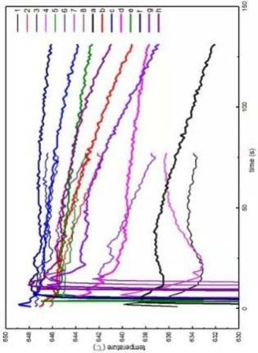
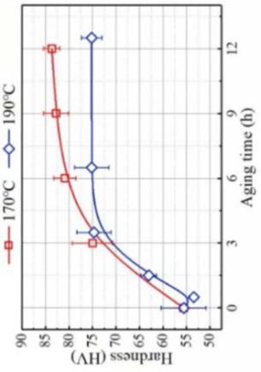
在曲线绘制领域， Origin 和 Excel 是最为常用的绘图软 件。通常来说，建议使用 Excel 进行数据处理，配合使用 origin 进行绘图。虽然 Origin 也能处理数据，但是相比之 下，Excel 更方便操作，更为简易和直观，因此宜用 Excel 做数据挖掘等处理， 再将整理好的数据导入或复制到 origin 中绘图。此外，学会使用 Origin 等的模板功能，可 以提高画图效率，并保证多张同类图片的一致性，统一图 片间的配色、字体、线型等元素。具体操作方法可以参照 此网站 ¹¹ 。希望读者注意，使用 Word，使用 Excel 和 Origin,使用 PowerPoint，是科技论文撰写和讲演的三大“必 要工具”,应该在大一本科的时候就要予以培养。
使用 WORD 写文章的方法及视频演示
网络上可以找到很多使用 Word 写文章的教程，相关视
频往往十分冗长。而上面介绍的这个链接，利用真实案例， 以视频的形式演示了一篇科技论文成形的全过程。视频很 短，但很实用，对照着操作几遍，就可以习得一些基本但 重要的写作技巧了。工欲善其事，必先利其器，这些基础 操作的使用率很高，掌握了它们，研究者未来的科研工作 将达到事半功倍的效果。
在不同的温度下材料的硬度与老化时间的对应关系
新教育时代
图 2
11
句子书写的次序。要分清引用和抄袭的区别，在科技论文 的写作当中，必须要有自己的内容，基本的方法、结论和 手段应该属于原创，具有自己的特点，论文的内容必须是 自己的，而不应该是抄袭，这也是查重的本意。查重所说 的是在引用别人工作的时候，需要注意的事项。
如何查找参考文献
这里边介绍百度学术来帮助参考文献的寻找和引用。
借助百度学术，即网址 http://xueshu.baidu.com/ ，可以方
便地搜寻参考文献，并快捷地拷贝引用所需的格式，置于 论文末尾的参考文献清单。要注意引用的格式，一般科技 论文要采用 APA 的格式，还要根据期刊的具体格式内容 做相应的调整。另外值得注意的是，在文献引用过程中， 对于自己工作的引用及自引，仅限于在非重复性研究的基 础上进行适度引用，这样可以呈现出研究工作的连续性。
如何绘制科学曲线
有研究表明，人脑对于视觉内容的处理速度比文字内
容快 60000 倍，图片或曲线更容易让读者理解你所表达的 内容。在科技论文中，一张图表应该包含三项内容：图本
身、图下的文字注释、和原文中关于图的说明。后二者解 释了这张图是什么、这张图表达了什么。
科学论文图表的主要制作原则，是规范、简单、美观， 图和曲线的本身及其图例要清晰可见、有自明性，突出其 含义和所要表达的中心信息。1.关于图表布局，图中文字 的大小及颜色、线条的类型及颜色、标识、图表类型等元 素的选择需符合出版规范，它们需要根据数据及图表的尺 寸来设计，保证图中的内容清晰明了，不易混肴；2.关于 信息挖掘。与数据处理。与记录科学实验的过程不同，信 息要经历深化与提炼，要突出重点，因此图线不应画得太 过复杂，不相关的内容需加以剔除，去粗取精。如果论文 图表包含的数据信息过多（尤其是与你要说明的重点的不 太相关的数据信息），则很难让读者在短时间内（这点在 PPT 中体现得尤为明显）理解其所要表达的思想。就下图 来看，左图就是一个反例，右图就更易理解。我们以此为 例，具体解释一下前文所述的曲线的三项内容：曲线本身、 曲线下面的文字、原文中关于曲线的说明。前二者分别参 见下图及其文字注释，而原文中关于曲线的说明可以这样 撰写：
对于这三项内容的学习，最好的方法还是“照葫芦画瓢”， 精读一篇所要研究的领域中的标准论文，找一条关键的曲 线（需要包含以上的内容），仔细研究揣摩，吃透其中的 写法，包括专业术语规范，必要的时候可以采用手书 抄写 的方法。
杂项
2.5

Slide 24
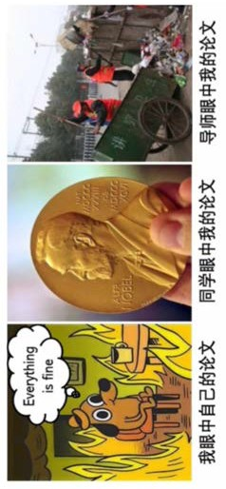
新教育时代
个刊物的行文格式来写你的论文。大部分期刊都会有投稿 的模板，其实最好的办法还是下载一篇以前发表过的论文，
“照葫芦画瓢”。 就评审的结果来看，主要有三种情况：第一种是需要
进行修订，很少会碰到不需修改就直接发表，除非是大师
级的邀稿文章，绝大多数人得到的意见都是要做一些微小 的调整，这个反馈是比较正面的，也就是说对发表文章内 容的认可。第二种情况是需要大改，其原因或是数据不全， 造成逻辑关系的断层；或是写作中存在太多问题，论文在 材料组织等方面不够完善，论文内容水平不达标，论文写 作不合规范，达不到出版的标准。对于这两类的意见，本 文上述的一些建议就值得参考了。第三种是被直接退稿， 这个常常是因为文章内容的问题，是文章的论点和论据的 问题，文章的立意欠佳、论据不充分。
根据编辑和评审专家在评价时的侧重点，在论文写作 上要把握两个平衡。一是需处理好文章的详略平衡。在科 技论文中，你的核心只需要一件事就够了，即集中讲一个 有趣的故事，不必论点过多。你不可能在一件事情中将所 有东西都讲出来，不可将所有细节、所有失败的经验、论 文第三合作者、实验方法的细节等都塞进去，科技论文的 写作是需经过提炼的，需处理好简繁之间的平衡。一个科 技论文当中，其中至少有一条曲线（图、表）是关键点， 其它的为辅助，这条曲线是支持论点的主要的论据。二是 需处理好意义和工作量的平衡。对于特定行业而言，如果 论文的工作有重要的突破，在这个行业其成果的意义很大， 那将这个亮点讲透即可；如果成果的意义一般，便需要有 足够的工作量做添补，例如篇幅要够、数据量要足、论证 要充分，对于写作要求也偏高一些：论点和论据的逻辑关 系要清晰，论文的通顺性好、可读性强，文笔要好、数据 呈现要漂亮，科技刊物登载你的文章会觉得有档次，这是 任何一家科技刊物编辑心里的潜台词。
图 5 在不同人眼中对论文的评价
很多初学写作的学生，自己阅读其论文时往往会感觉 不错。询问周边同学，可能还觉得写的真棒，因为他们可 能在阅读时，不一定会十分仔细，另一方面其自身经验尚 有不足，因此难以发现文章存在的问题。导师阅读其论文 时往往会仔细阅读，加之导师在这方面经验较为丰富，能 够发现论文中存在的问题。
写文章最终目的是为了和大家分享成果，促进科技的 进步。一是将你认为有价值的东西介绍给大众，例如你的 研究成果，或是你看到的别人的工作，希望能够得到应用； 二是以此反映你的研究水平和研究兴趣，希望能够得到学 界的肯定。从这两个角度来确定你的观众，一种是能够运 用这篇论文结论的人，另一种就是该研究领域内的专家。 对于前者，写作时语言就要偏向于“下里巴人”一点，以便 你的观众更容易理解和运用；对于后者，则需要“阳春白 雪”一些，以便能够体现出你的论文研究的专业性。
写文章最直接的目的是为了发表，所以还需了解编辑 和审稿人的心理：他们会关心哪一点，哪些是这个文章的 亮点？他们决定了稿件的录用与否，所谓知己知彼，百战 不殆。对编辑和评审专家而言，他们的大部分工作都是在 一遍又一遍读相类似的东西，他们也很想眼前一亮，看到 有趣的、不同寻常的、好玩的东西。前提还是你得做出了 真真切切的新发现，并且表述方法上标新立异。要从写作 的角度上面下功夫，要在论文的标题、摘要和引言的部分 多花一些心思。从评审角度来看，主要考察四个方面：首 先，你的论文是否有一个显著的贡献；其次是论文的可读 性，是否易于理解；再者，论文内容和刊物的主题是否合 拍，对这一点，要求作者在投稿时需要分析清楚所投期刊 的性质以及定位，投准期刊。在行文方面，最好是根据这
12
从作者角度而言，不同的人读你的文章会有不同角度、 观点，下面这张图形象的表现出了这一点。
了解观众：谁来看

Slide 25
新教育时代
的状况。文章的对象、读者，读者会关心什么，文章的亮 点，以及如何根据编辑和省等人的心理做行文方面的调整。
论文中参考了以下学者对于科技论文写作的点点滴滴 的以及得到的他们的启发，在此致以深深的谢意：王泛森 院士，清华大学彭明辉教授、施一公教授，清华大学唐林 揩同学，上海交通大学蔡葆眆同学、梅春练同学、张晴晴 同学，美国佐治亚大学胡立德教授，哈佛大学杨元宁同学 及令尊杨定一先生，纳米人编辑部，微信公众号毕导。
⁶ 刘涛. 谈谈学生如何写科技论文[J]. 西南科技大学高教研究, 2004(4):51-54
⁷夏镇华. 科技论文撰写参考[M]. 国防工业出版社, 2009.
⁸郭爱民. 研究生科技论文写作[M]. 东北大学出版社, 2008.
⁹ 钱苏鸣, 王维焱. “综述”类文章的共性问题——兼对 410 篇综述稿的分析[J]. 科技与出版, 2007(2).
¹⁰ Geng H , Lin T , Letha A J , et al. Advanced passivation techniques for Si solar cells with high-κ dielectric materials[J]. Applied
Physics Letters, 2014, 105(12):123905.
¹¹ 如何使用 Excel 和 origin 绘制科学曲线，如何使用 Word 写科技论文 http://km2000.us/mywritings/plotscientificcurve.html 内含视频
与 pdf 文件
致谢
Becker. 社会科学学术写作规范与技巧 如何撰写论文和著作[M]. 高等教育出版社, 2012.
² 袁晓燕. 怎样撰写科技论文[J]. 长沙大学学报, 19.2(2005):91-93.
⁴ 韦凤年. 怎样写科技论文[J]. 河南水利与南水北调, 2006(9):37-39.
13
撰写一篇科技论文，第一步是准备工作，第二步是做 好自己，第三步是了解观众。准备工作包括读和做，读的 目的是为了学会写，要“精读成精”，通过抄写、朗读、重 复体会其写作精神、写作方法与写作规则；做的目的是为 了言之有物。做好自己就是把自己的文章写好，需了解论 文结构以及其中的写作方法、论文的逻辑关系、操作软件 的使用规范、参考文献的引用网站等。杂项包括写作过程 当中的一些常见问题和应对策略，如灰色方块儿、写作的 心理压力与分段论等等。了解观众即需知道编辑和审稿人
参考文献
孙娴媃. 怎样写科技论文[J]. 原子能科学技术, 1981(6).
注：表中数据来源于四所高校的官方网站
结论
1
3
5

Slide 26


Slide 27
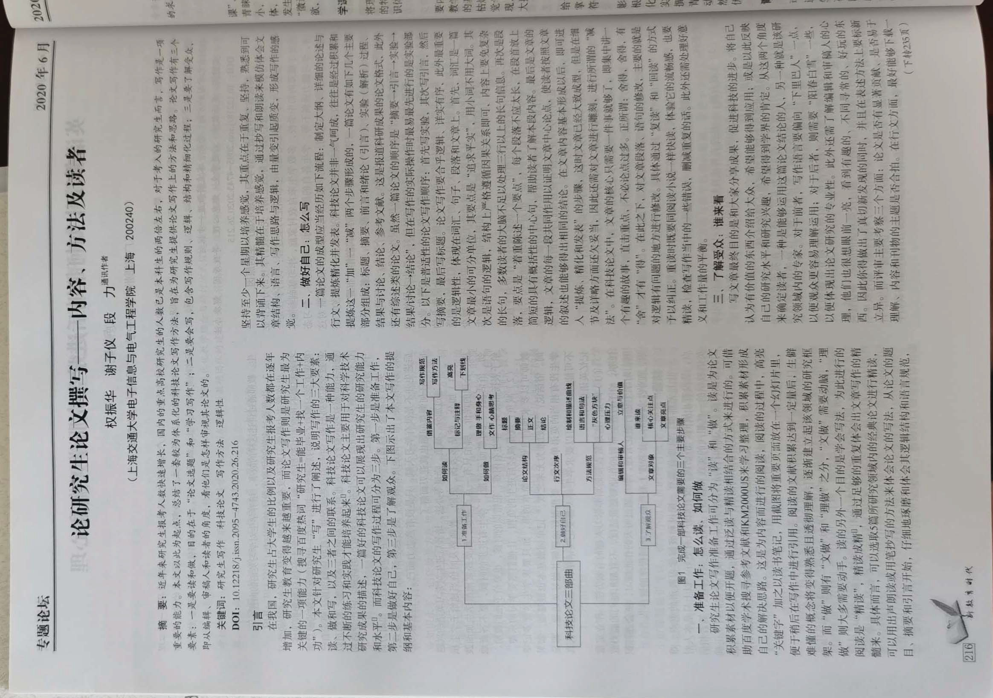

Slide 28
